Slide 1
2장 SAS programming

Slide 2
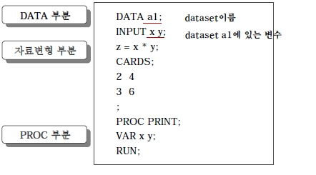
SAS 프로그램의 구조

Slide 3
SAS의 표현 규칙
SAS 문장의 규칙
SAS의 예약어(keyword)로 시작되어 세미콜론(;)으로 끝난다.
DATA 단계는 DATA로 PROC 단계는 PROC으로 시작한다.
DATA 단계와 PROC 단계는 RUN으로 끝낸다.
프로그램을 구성하는 영문자는 대소문자를 구분하지 않는다.
(입력 자료는 대소문자를 구분)
여러문장들이 한줄에 표현이 가능하다 (세미콜론으로 구분).
SAS 문장을 구성하는 단어는 공백 또는 특수문자에 의해 구분된다.

Slide 4
SAS의 표현 규칙
SAS dataset 이름
32자 이내의 임의의 영문자나 숫자를 사용
A부터 Z, Underscore(_)로 시작할 수 있음
특수문자 #, $, @ 등 사용할 수 없음
SAS 변수명
데이타셋을 구성하는 변수 이름
32자 이내
첫자는 숫자로 시작하면 안됨
중간에 공백이 있으면 한됨
영문자(A-Z)와 숫자(0-9), 밑줄(_)만 사용가능
SAS의 예약어는 변수명으로 사용 불가

Slide 5
SAS의 표현 규칙
숫자형 변수
숫자를 나타냄
예1. X = 7
예2. X = 1.2E-5 (1.2 × 10^-5 )
예3. X = . (missing data)
문자형 변수
1자부터 200자까지 가능
인용부호를 이용하여 지정
예1. IF NAME = ‘TOM’ THEN DELETE;
예2. NAME = ‘Tom’’s’ (Tom’s)
예3. NAME = “Tom’s”

Slide 6
SAS의 표현 규칙
날짜, 시간형 변수
날짜, 시간을 나타내고자 하는 경우
인용부호 다음에 D(Date, 날짜), T(Time, 시간), DT(Datetime)을 붙여 사용
예. X = ‘1JAN1980’D , X=‘9:25’T, X = ‘9:25:19’T,
X = ‘8JAN1990:9:25:09’DT
16진수 문자형 변수
인용부호 사이에 짝수개의 16진수 문자상수를 적고 다음에 X를 적음
예. X = ‘534153’X
X = ‘F3E2’X
16진수 숫자형 변수
숫자로 시작하여 X로 끝남
예. X = 532153X
X = 0F32X

Slide 7
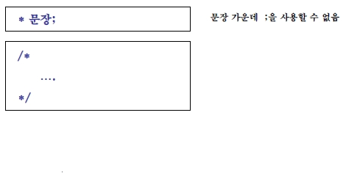
SAS의 표현 규칙
주석문
형식

Slide 8
SAS의 표현 규칙의 예
/* 예제 프로그램 */
DATA a1;
INPUT x y;
LABEL x = ‘변수1’ y = ‘변수2’ ;
CARDS;
2 4
3 6
;
PROC PRINT LABEL ;
TITLE ‘예제 프로그램2 데이타셋’ ;
RUN;

Slide 9
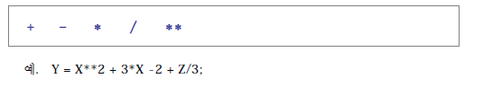
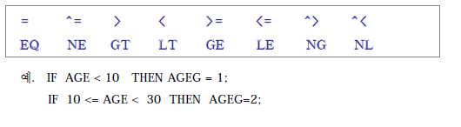
SAS의 연산자
산술연산자
비교 연산자

Slide 10
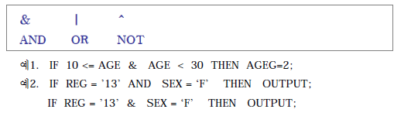
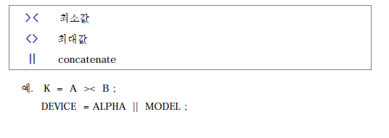
SAS의 연산자
논리연산자
기타 연산자

Slide 11
Example: SAS의 연산자
/* 예제 프로그램 */
DATA a1;
INPUT x y;
x2 = x**2 + y; xlog = LOG(x);
CARDS;
2 4
3 6
;
PROC PRINT;
TITLE ‘예제 프로그램’;
VAR x y x2 xlog ;
RUN;

Slide 12
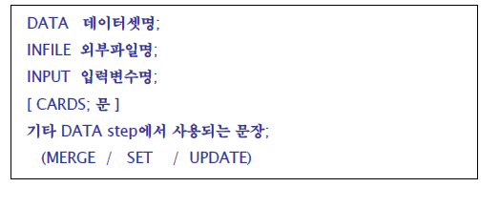
Data Step의 기본 형태

Slide 13

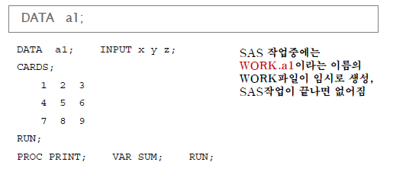
Data 문
형식
Data 문의 전형적인 형태

Slide 14
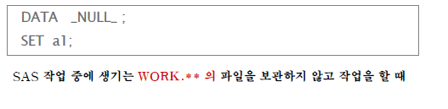
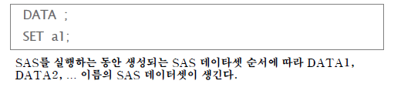
Data 문
DATA _NULL_ 의 형태
데이터셋 이름이 없는 경우

Slide 15
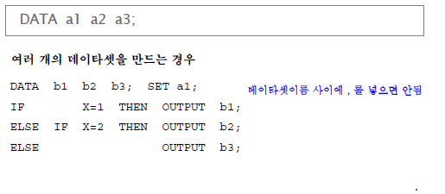
Data 문
데이터셋 이름을 여러 개 지정하는 경우

Slide 16
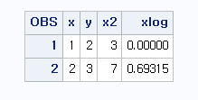
Example: Data 문
/* 예제 프로그램 */
data a1;
input x y;
x2 = x**2 + y;
xlog = log(x);
cards;
1 2
2 3
;
proc print;
run;

Slide 17

Example: Data 문
data b1 b2 b3; set a1;
if x=1 then output b1;
else if x=2 then output b2;
else output b3;
run;
proc print data=b1;
run;

Slide 18


Example: Data 문
DATA b1; SET a1; IF x=1;
DATA b2; SET a1; IF x=2;
DATA b3; SET a1; IF x^=1 AND x^=2;
proc print data=b1;
run;
proc print data=b2;
run;
proc print data=b3;
run;

Slide 19
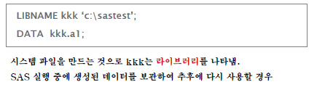
Data 문
데이터셋 이름이 두 단어로 되는 경우

Slide 20
Example: Data 문
LIBNAME stat ‘d:\sastest';
data stat.a1;
input x y;
x2 = x**2 + y;
xlog = log(x);
cards;
1 2
2 3
;
proc print;
run;

Slide 21
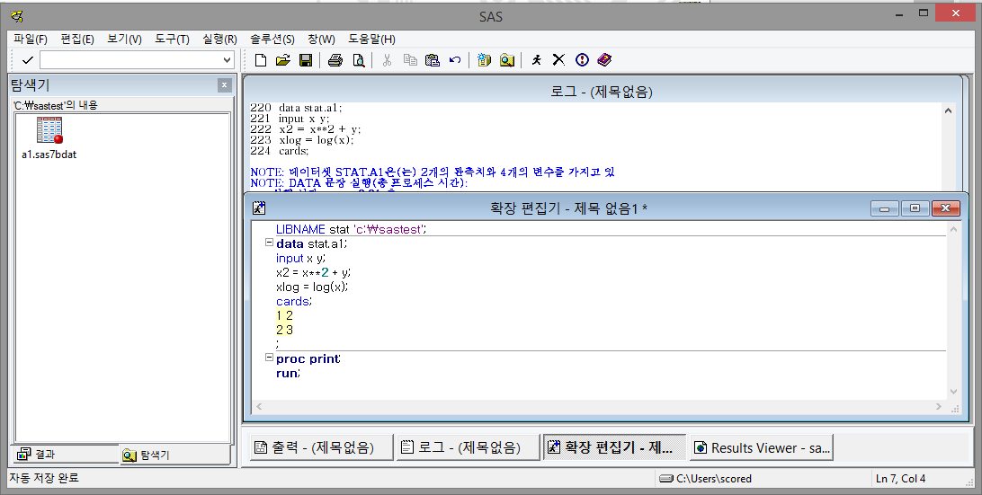
Example: Data 문

Slide 22
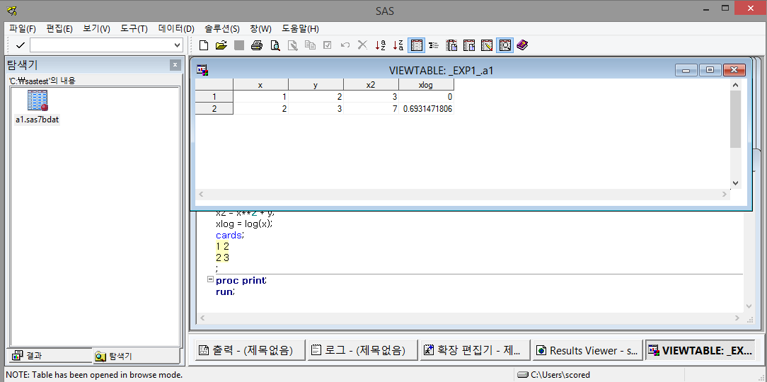
Example: Data 문

Slide 23
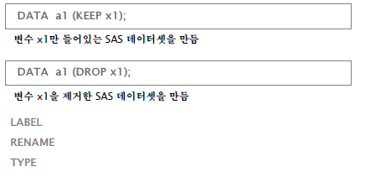
Data 문
DATA 문의 응용(추후 자세히 다룰 예정)

Slide 24
CARDS 문
cards문과 cards4문
자료의 시작을 알림
Cards문
관찰값에 ;이 들어있지 않은 자료에 사용
자료의 마지막은 run; 또는 ;이 사용
Cards4문
관찰값 중 ;이 들어있는 경우
자료의 마지막은 ;;;;이 사용

Slide 25
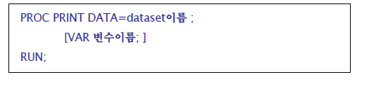
PROC PRINT 문
형식

Slide 26
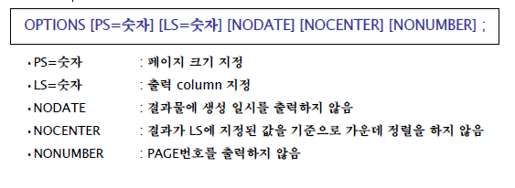
OPTIONS 문
OUTPUT 출력 시 형식을 지정
출력결과의 SIZE 조절 및 문단모양
OUTPUT출력 시간 지정
형식
(최솟값: 15 , 최댓값: 32767)
(최솟값: 64 , 최댓값: 256)

Slide 27
OPTIONS 문
option firstobs=2 ls=115;
title '교사의 직무수행 능력';
data opt1;
input id gender residence age q11-q14 q21-q24 q31-q34;
cards;
id gender residence age q11-q14 q21-q24 q31-q34
201 1 2 1 4 3 2 3 2 4 2 4 2 2 1 3
203 1 2 1 4 5 2 1 1 3 4 3 4 2 1 3
205 1 2 2 4 3 3 4 3 5 4 4 3 3 1 3
207 1 2 2 4 2 4 4 3 4 2 4 2 3 2 3
;
proc print; run;

Slide 28
OPTIONS 문
option firstobs=1;
proc print;
run;
* option의 영향으로 proc print도 영향을 받는다.;
* 원래 의도로 출력하기 위해서는 firstobs = 1로 재설정 해야 함;

Slide 29
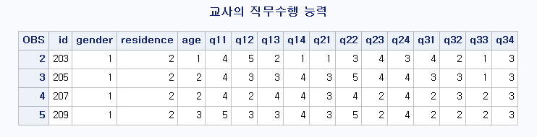
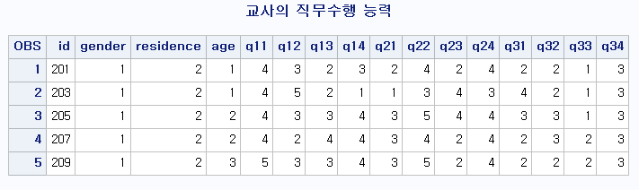

Slide 30
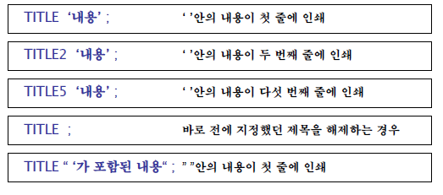
TITLE 문
결과에 제목을 인쇄하는 경우
형식

Slide 31
Example
options ls=72 nodate;
title;
data club1;
input idno name $ team $ strtwght endwght;
cards;
1023 David red 189 165
1049 Amelia yellow 145 124
1219 Alan red 210 192
1246 Ravi yellow 194 177
1078 Ashley red 127 118
1221 Jim yellow 220 .
run;
proc print data=club1; title 'Weight Club Members';
run;

Slide 32
